Slide 1
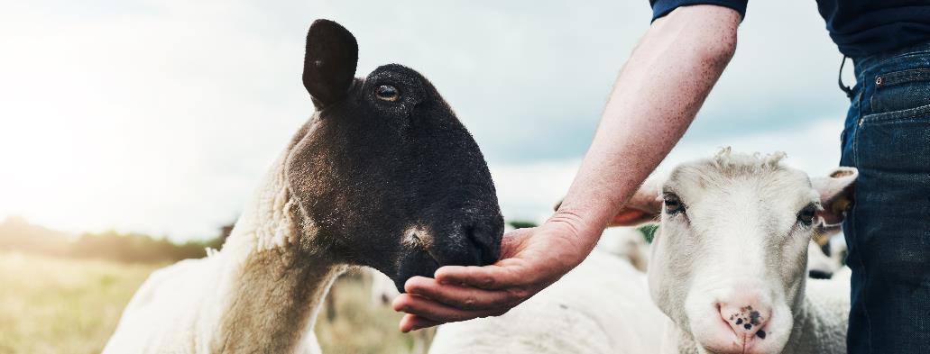

Akkomodazzjoni Ottimali għall-Bhejjem
Mill-proġett DISARM

Slide 2
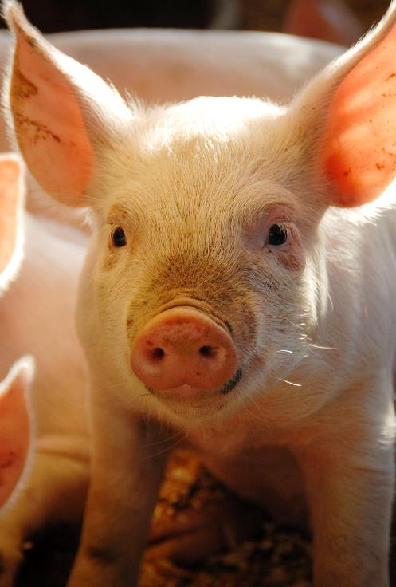
GĦANIJIET EWLENIN
Għoti ta’ informazzjoni dwar l-aħjar prattiki biex tiġi ottimizzata l-akkomodazzjoni għall-bhejjem
Titjib tas-saħħa tal-annimali
Naqqas l-użu tal-antimikrobiċi

Slide 3
L-AKKOMODAZZJONI TIKKONĊERNA DIVERSI SUĠĠETTI
SISTEMA TA’ AKKOMODAZZJONI
AMBJENT
ĠESTJONI TAL-GRUPP
Ambjent li jissodisfa l-ħtiġijiet tal-annimali, jillimita l-istress, u jinibixxi l-mard infettiv huwa fattur importanti ieħor fiż-żamma ta’ standards għoljin ta’ saħħa u benessri tal-annimali.
AMBJENT
ĠESTJONI
TAL-GRUPP

Slide 4

SISTEMI TA’ AKKOMODAZZJONI
Kisi ta’ wċuħ fl-irziezet tat-tjur, tal-ħnieżer u tal-baqar

Slide 5
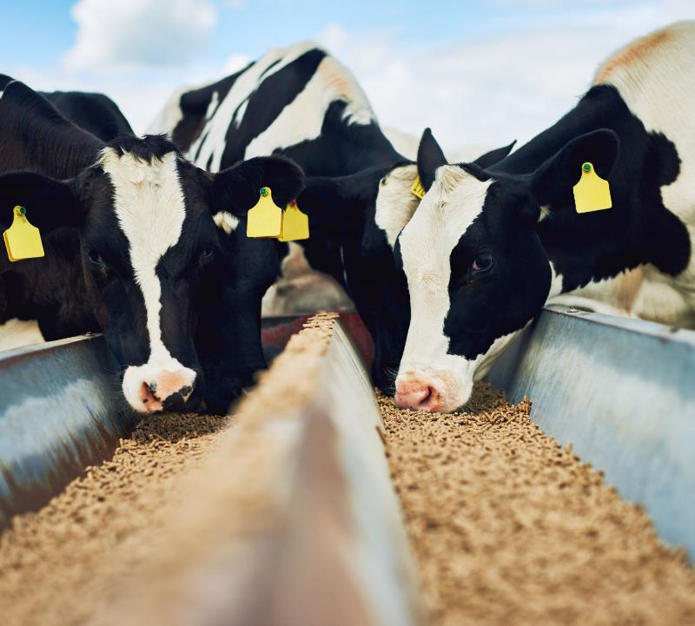
AMBJENT
Il-provvista ta’ ambjent li fih l-annimali jkunu ferħanin, komdi u kuntenti jista’ jikkontribwixxi għal suxxettibilità aktar baxxa għall-mard u ġestjoni aktar faċli.
Il-provvista ta’ ambjent nadif, niexef u komdu li jaqdi l-ħtiġijiet fiżiċi, soċjali u mentali tal-annimali jista’ jtejjeb il-produzzjoni, is-saħħa u l-benessri billi jnaqqas l-istress negattiv:
Diżinfettanti, friex, u sottostrati tal-art xierqa;
Tindif, tneħħija tal-ħmieġ, u żieda mal-friex u l-materjal tal-mifrex nadif u niexef b’mod regolari;
Spazju u faċilitajiet adegwati li fihom jistgħu jistrieħu, jagħmlu l-eżerċizzju u jwettqu imġieba tipika tal-ispeċi;
Arrikkiment soċjali u ambjentali xieraq.

Slide 6
ĠESTJONI TAL-GRUPP
Il-ġestjoni effettiva tal-gruppi tal-annimali tiżgura li l-annimali jkollhom kuntatt soċjali xieraq. Dan jimminimizza r-riskju ta’ korrimenti u mard. Bħala riżultat, il-ħtieġa għal trattamenti antibijotiċi titnaqqas:
Spazju adegwat biex jiġi evitat l-iffullar;
L-annimali għandhom jiġu osservati regolarment biex jiġu identifikati sinjali bikrija ta’ mard jew problemi oħra;
Għandhom jinżammu gruppi stabbli - għandu jiġi evitat it-taħlit ta’ annimali minn gruppi differenti u l-annimali żgħar għandhom jinżammu separatament mill-annimali kbar fl-età;
Naddaf, iddiżinfetta, nixxef u ħalli l-kompartimenti vojta għal xi żmien biex jitnaqqas il-kontenut patoġeniku qabel ma tintroduċi l-grupp ta’ annimali li jmiss
Dawk li jrabbu l-bhejjem għandhom jibdlu minn annimali żgħar għal annimali akbar fl-età jew jibdlu ż-żraben u l-ilbies protettiv meta jkun meħtieġ li jżuru annimali żgħar wara li jkunu f’kuntatt ma’ bhejjem adulti.

Slide 7
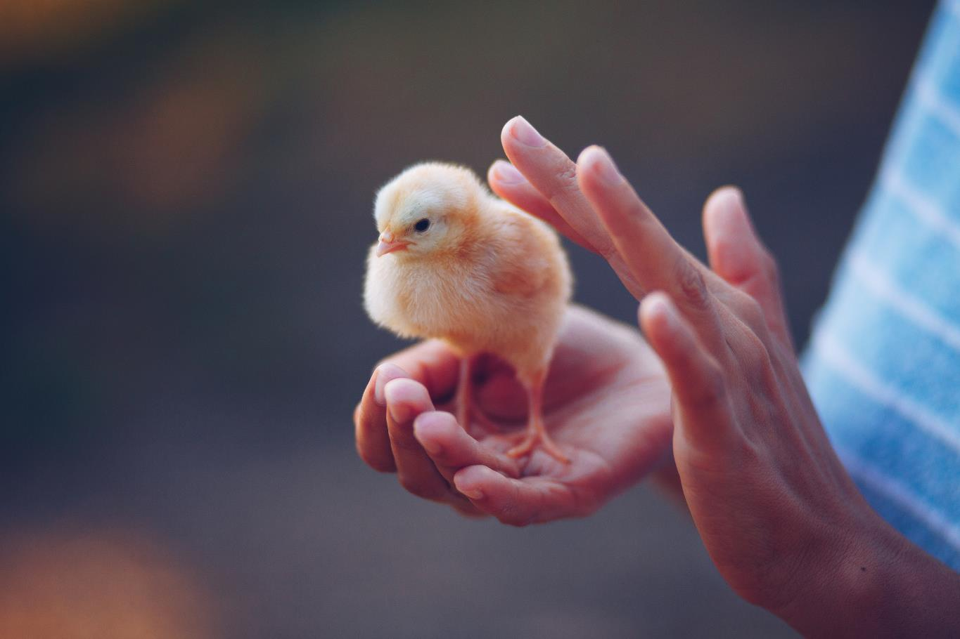
Grazzi!

